Slide 1
Arts-nation
with Simulation
Team 4G
김이진/ 홍익대학교 미술대학 예술학과
김주연/ 국민대학교 소프트웨어융합학과 소프트웨어학과
강민서/ 가천대학교 미래산업대학 게임영상학과
권하정/ 청주교육대학교 초등교육과

Slide 2







Contents
+ Possibilities
Arts-Nation revision
Arts-Nation with
How to manage Artists?
What Should Do

Slide 3
Possibilities of
with Arts-Nation
No1. 신진작가의 활동 활성화
No2. 어린이들의 예술에 대한 진입 장벽 완화
No3. 영구적인 ‘초등학생 대상 예술 교육 메타버스 플랫폼’ 타이틀 확보

Slide 4
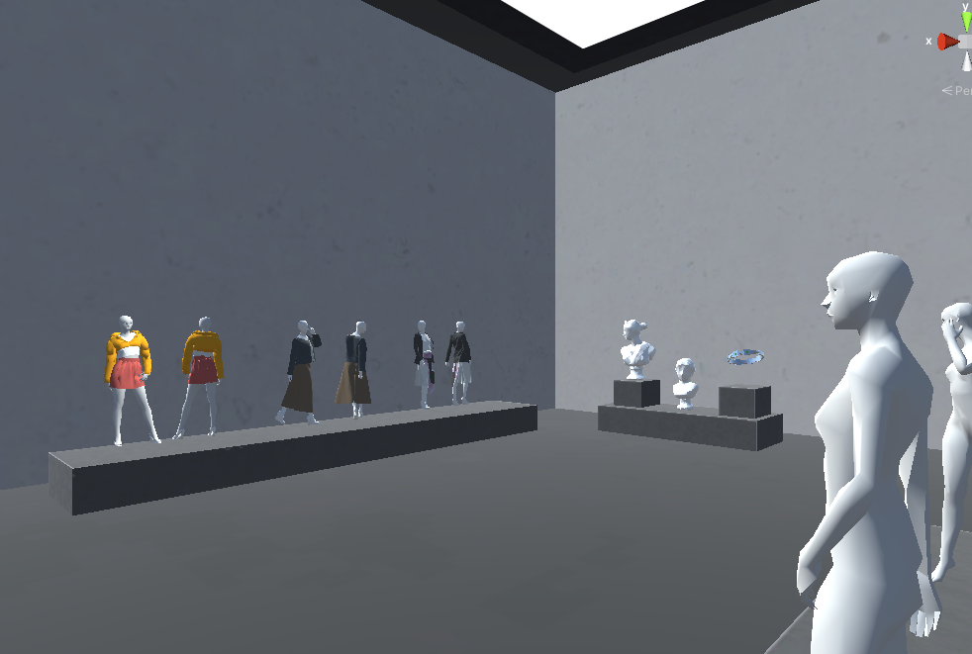
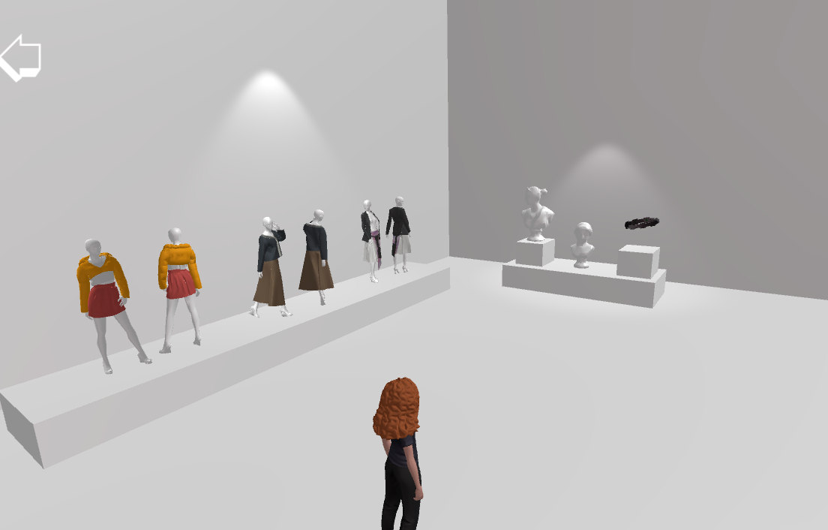
Arts-Nation
revision
Kunst Gallery
with artist

Slide 5
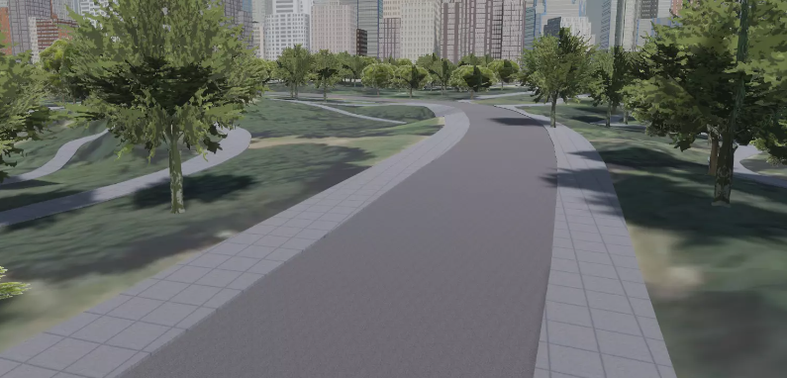
Arts-Nation with

Slide 6
[ In to the painting room ]

Slide 7
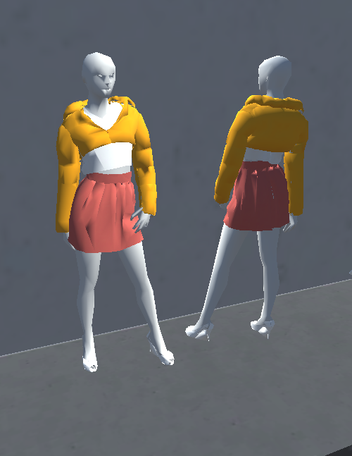
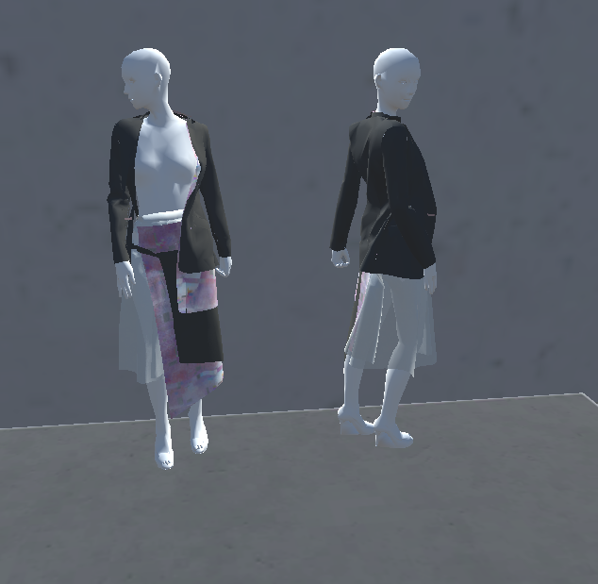


How to manage Artists?
Google form을 통해 아티스트 채용에 필요한 Information 확보
신진작가의 작품 저작권과 소유권은 절대적으로 작가에 귀속
아티스트 보호 및 심사 담당자로 예술 분야 전문가 채용
Show Your Imagination with ARTSCLOUD (google.com)

Slide 8
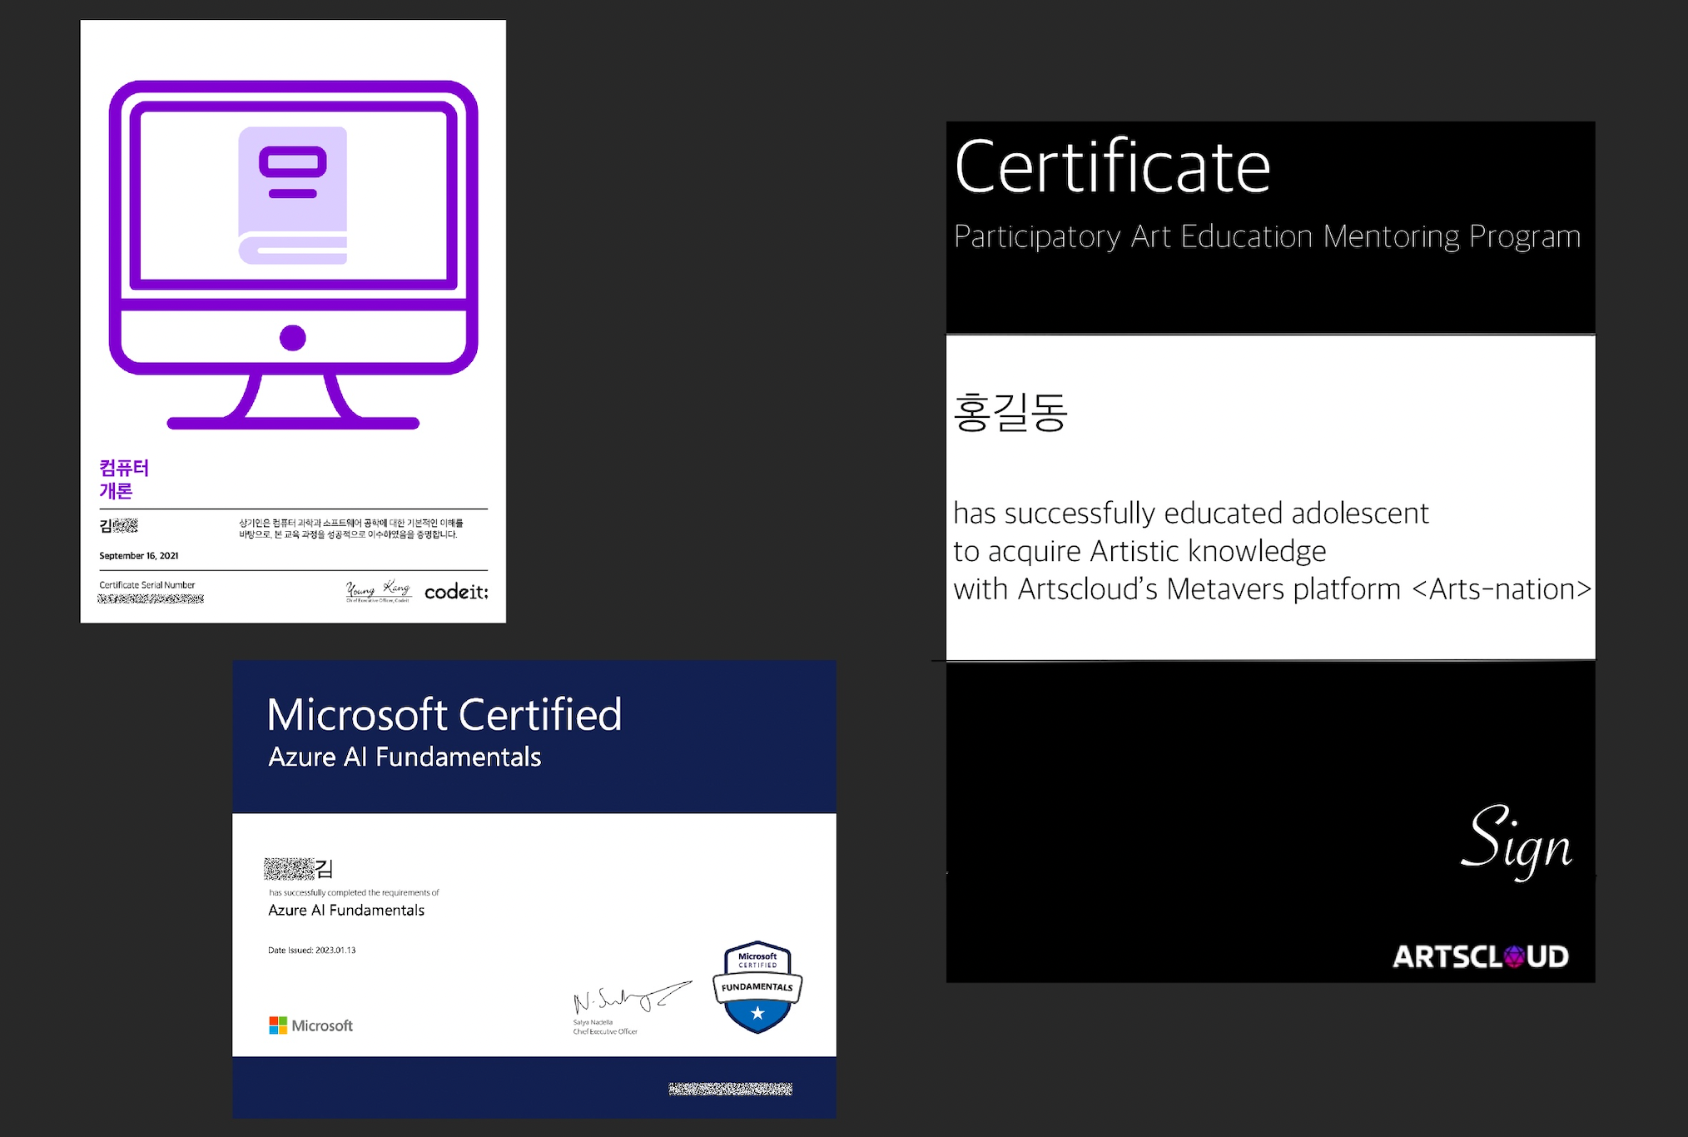

Official Certificate

Slide 9

What Should Do
For a permanent Art education platform
No1. 신진 작가 작품 블렌더 작업 주기적으로 Update
No2. 신진 작가 Google Form 접수 주기적으로 확인
No3. 가 보유하고 있는 신진 작가 이메일 계정에 초기 Google Form 배포
No4. <Communicational Painting Wall> 의 메모장 욕설/비방 글 주기적 검토 필요
No5. O/X퀴즈 주기적으로 추가
No6. <Into the painting room> 한 달에 한 번 신진작가 섭외 meeting 진행
No7. <Into the painting room> 내부 인테리어 명화ver. 구현 한 달에 한 번 필요

Slide 10
Questions for Arts-nation

